Slide 1
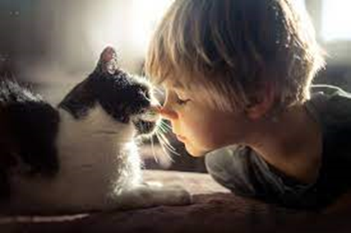
BÀI 3: NGHỆ THUẬT THUYẾT PHỤC TRONG VĂN NGHỊ LUẬN
VĂN BẢN 2
YÊU VÀ ĐỒNG CẢM
-Phong Tử Khải-

Slide 2
KHỞI ĐỘNG

Slide 4
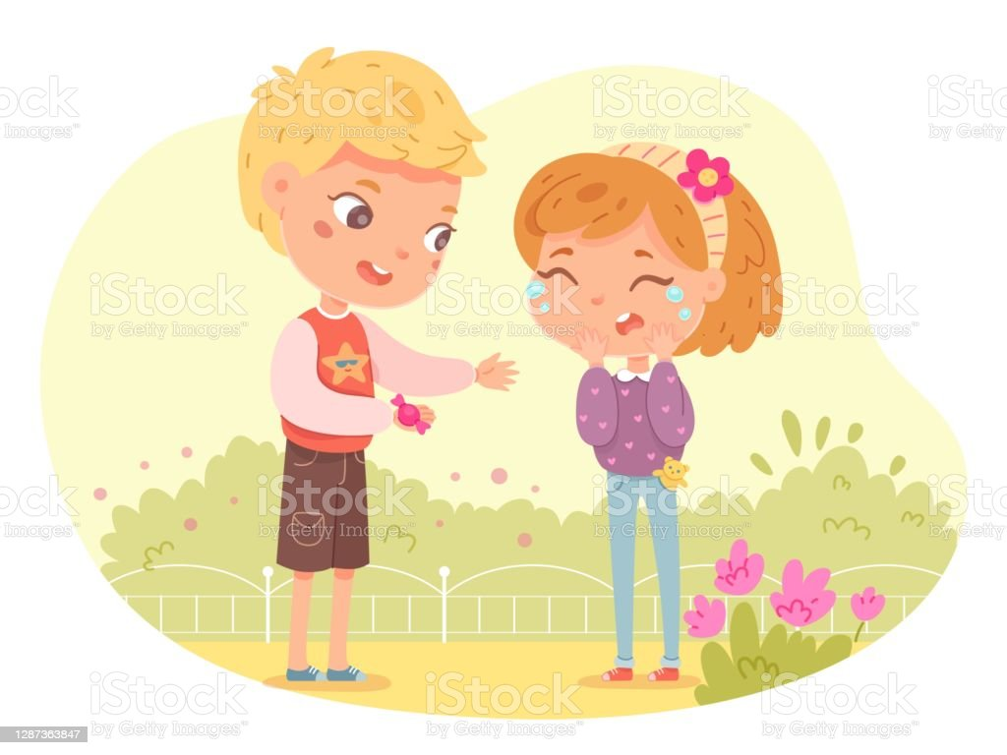
HÌNH
THÀNH
KIẾN
THỨC

Slide 5
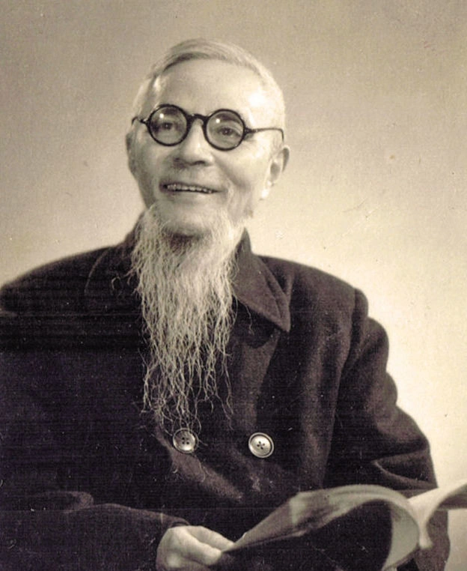
ĐỌC - TÌM HIỂU KHÁI QUÁT

Slide 6
1. Tác giả Phong Tử Khải

Slide 8
Phiếu 1: Bảng tìm hiểu về tác giả Phong Tử Khải
Hồ Thị An..0966962558. Giáo viên trường THPT Thuận Thành số 3. Thuận Thành. Bắc Ninh.
Tên thật
Năm sinh
Quê quán
Vị trí văn học – nghệ thuật
Phong cách sáng tác
Các tác phẩm

Slide 9
Phiếu 1: Bảng tìm hiểu về tác giả Phong Tử Khải
Tên thật | Phong Tử Khải
Năm sinh | 1898-1975
Quê quán | Trung Quốc
Vị trí văn học, nghệ thuật | Là nhà văn, họa sĩ, dịch giả và nhà lí luận giáo dục âm nhạc, nghệ thuật nổi tiếng của Trung Quốc - Ông thông hiểu sâu sắc văn hóa phương Đông lẫn phương Tây.

Slide 10
Phong cách sáng tác | -Tản văn của ông có phong cách bình dị mộc mạc, ý nghĩa khoan hậu nhân từ mà sâu sắc, và cả sự thú vị hồn nhiên như trẻ thơ, - Tản văn và những bức “mạn họa” của ông được công chúng đặc biệt yêu thích bởi sự dung dị, thuần khiết mà ẩn chứa nhiều suy nghiệm thâm sâu của người thông hiểu cả văn hóa phương Đông lẫn văn hóa phương Tây. - Trong các sáng tác của mình, ông luôn đề cao tấm lòng thơ trẻ trong cách nhìn đời và thực hành nghệ thuật.
Các tác phẩm | SGK

Slide 11
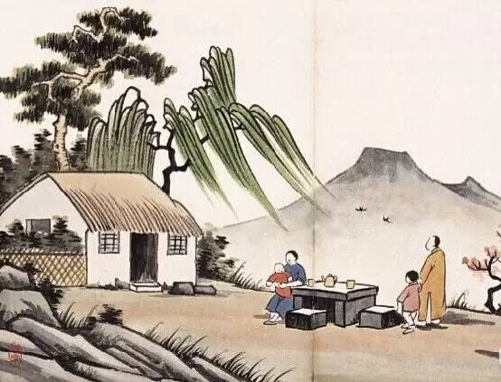

Slide 12
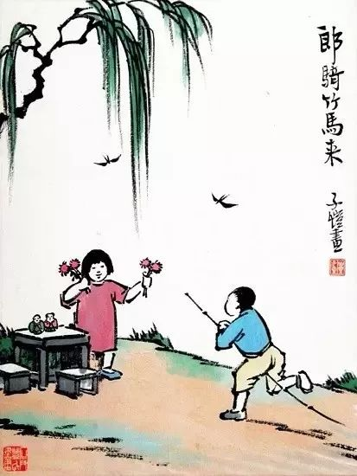

Slide 13
2. Văn bản: Yêu và đồng cảm
a. Đọc và tìm hiểu chú thích
Thái độ tha thiết, chân thành, tôn kính đối với những trái tim nhân hậu, tinh tế, nhạy cảm
Chú thích SGK tr.77-80

Slide 14
b. Ý nghĩa nhan đề
“Yêu và đồng cảm”
Cách mà người nghệ sĩ đối diện với cuộc sống xung quanh mình: “Yêu và đồng cảm” để có thể phát hiện ra những điều kì diệu của vạn vật

Slide 15
c. Tóm tắt văn bản
PHẦN 1
PHẦN 2
PHẦN 3
Lời kể của tác giả về một chú bé xếp đồ giúp mình, về lòng đồng cảm của chú bé với tất cả đồ vật có trong phòng.
Cách lý giải của tác giả về thế giới thông qua góc nhìn riêng đối với sự vật ở những người có nghề nghiệp khác nhau
Tác giả khẳng định đồng cảm là phẩm chất không thể thiếu của người nghệ sĩ

Slide 16
c. Tóm tắt văn bản
PHẦN 4
PHẦN 5
PHẦN 6
Biểu hiện của sự đồng cảm không chỉ dành cho đồng loại mà trải khắp sinh vật và phi sinh vật ở mọi nơi, hòa hợp làm một giữa chủ quan con người và thế giới nói chung.
Người sáng tạo nghệ thuật và trẻ em có mối tương đồng, đó chính là: đồng cảm
Thông điệp gửi gắm của tác giả mong muốn mọi người hãy có lòng đồng cảm với vạn vật trong cuộc sống thường ngày

Slide 17
d. Tìm hiểu chung văn bản
Phiếu 2: Bảng tìm hiểu chung về văn bản
Xuất xứ đoạn trích
Thể loại
Phương thức biểu đạt chính
Bố cục đoạn trích

Slide 18
Phiếu 2: Bảng tìm hiểu chung về văn bản
Xuất xứ đoạn trích | - Văn bản “Yêu và đồng cảm” được trích trong tập “Sống vốn đơn thuần” của Phong Tử Khải, là chương 5 của cuốn sách, có tiêu đề là “Sống mà học nghệ thuật”. - “Sống vốn đơn thuần” là tập văn - họa khá đặc trưng cho phong cách viết, vẽ của tác giả.
Thể loại | Tản văn
Phương thức biểu đạt chính | Nghị luận

Slide 20
Phiếu 2: Bảng tìm hiểu chung về văn bản
Bố cục đoạn trích | 4 phần ( 4 luận điểm) Phần 1: đoạn 1: Câu chuyện khởi đầu và dư âm để lại Phần 2: đoạn 2: Chiêm nghiệm về cách nhìn đời của người hoạ sĩ Phần 3: đoạn 3 + 4: Luận về vai trò của sự đồng cảm trong sáng tạo nghệ thuật Phần 4: đoạn 5+ 6: Bài học sáng tác từ cách nhìn thế giới của trẻ em

Slide 21
II. ĐỌC- KHÁM PHÁ VĂN BẢN

Slide 22
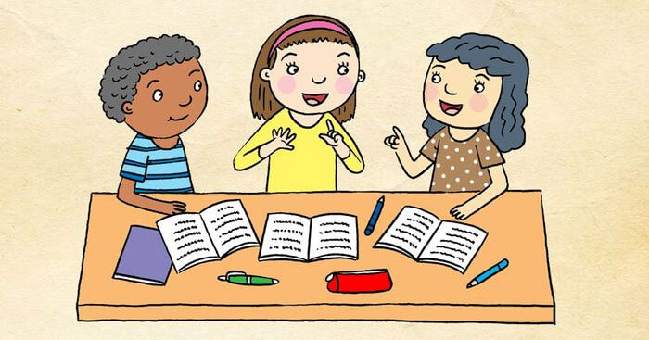
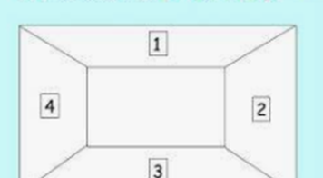
Nhóm Yêu thương:
Luận điểm 1: Câu chuyện khởi đầu và dư âm để lại
Nhóm Đồng cảm: Luận điểm 2
Chiêm nghiệm về cách nhìn đời của người hoạ sĩ

Slide 23
Phiếu 3: Câu chuyện khởi đầu và dư âm để lại
Luận đề: Yêu và đồng cảm
Luận điểm 1: Câu chuyện khởi đầu và dư âm để lại
Thao tác lập luận chính
Luận cứ 1
Luận cứ 2
Luận cứ 3
Luận cứ...
Nhận xét lập luận

Slide 24
Phiếu 4: Chiêm nghiệm về cách nhìn đời của người hoạ sĩ
Luận đề: Yêu và đồng cảm
Luận điểm 2: Chiêm nghiệm về cách nhìn đời của người hoạ sĩ
Thao tác lập luận
Luận cứ 1
Luận cứ 2
Luận cứ 3
Nhận xét lập luận

Slide 25
BẢNG KIỂM ĐÁNH GIÁ SẢN PHẨM TRÌNH BÀY NỘI DUNG THẢO LUẬN CÁC NHÓM
STT | Tiêu chí | Tốt | chưa tốt
1 | Thể hiện được đúng đủ nội dung
2 | Cách thể hiện phong phú không đơn điệu
3 | Thiết kế phần trình bày đẹp,sinh động, hấp dẫn
4 | Thể hiện được sâu sắc nội dung, trả lời tốt câu hỏi thảo luận
5 | Cách thức thể hiện và nội dung hài hòa để lại ấn tượng sâu sắc với các bạn

Slide 26
1. Câu chuyện khởi đầu và dư âm để lại
Luận đề: Yêu và đồng cảm
Luận điểm 1:Câu chuyện khởi đầu và dư âm để lại
Thao tác lập luận chính | Chứng minh, bình luận
Luận cứ 1 | Những hành động của chú bé: + lật lại đồng hồ vì cảm thấy đồng hồ bị úp thì bực bội, + chuyển chén trà đến trước vòi trà vì thấy thương chiếc chén nấp sau lưng mẹ sẽ không được uống sữa, + xếp 2 chiếc giày cùng chiều vì thấy chúng cô đơn không thể nói chuyện cùng nhau, + giấu dây treo tranh vào trong vì thấy nó như con ma | Phương thức biểu đạt chính: Tự sự

Slide 27
Luận cứ 2 | Thái độ cảm phục của tác giả với tâm hồn nhạy cảm của chú bé | Phương thức biểu đạt chính: Biểu cảm
Luận cứ 3 | Sự thay đổi thái độ của tác giả trong cách nhìn vạn vật
Luận cứ 3 | Suy luận của tác giả về nguồn gốc cái đẹp trong hội họa: Sự đồng cảm
Luận cứ 3 | Đánh giá tấm lòng đồng cảm của người thường và của nghệ sĩ

Slide 28
Nhận xét lập luận | - Bằng cứ: dùng những căn cứ cụ thể, sinh động, khai thác từ thực tế khiến lí lẽ trở nên đúng đắn và hợp lí - Lí lẽ: Nảy sinh từ những suy luận logic giàu tính thuyết phục - Bằng cứ và lí lẽ song hành cùng nhau tạo sức thuyết phục - Kết hợp hài hòa phương thức tự sự (tạo tính hấp dẫn, tò mò), biểu cảm (tạo sự đồng điệu giữa người viết và người đọc) với phương thức chính là nghị luận - Sự ảnh hưởng của phần 1 với toàn văn bản “Yêu và đồng cảm”: nếu không có đoạn kể về chú bé giúp tác giả sắp xếp đồ đạc: + Sức hấp dẫn và sự thuyết phục của văn bản sẽ bị giảm đi. + Người đọc sẽ thấy mơ hồ khi bắt đầu đọc từ đoạn (2), dẫn đến việc khó có thể nắm bắt và hiểu được nội dung văn bản. + Văn bản sẽ không còn mạch lạc, thiếu sự liên kết giữa đoạn mở đầu với những đoạn sau.

Slide 29
2. Tâm hồn nhạy cảm đặc biệt của người nghệ sĩ
Luận đề: Yêu và đồng cảm
Luận điểm 2: Sự nhạy cảm đặc biệt trong tâm hồn nghệ sĩ
Thao tác lập luận | Chứng minh, phân tích, so sánh, bình luận...
Luận cứ 1 | Các biểu hiện khác nhau trong cách nhìn sự vật (gốc cây) những con người thuộc các ngành nghề khác nhau: + Nhà khoa học: tính chất, trạng thái + Bác làm vườn: sức sống + Chú thợ mộc: chất liệu + Họa sĩ: dáng vẻ

Slide 30
Luận cứ 2 | Sự khác biệt trong cách nhìn của họa sĩ so với người thường: Thường để ý khía cạnh hình thức => chú ý đến Mĩ hơn là Chân và Thiện => Thiên về thưởng thức vẻ đẹp hơn là quan tâm đến giá trị thực tiễn
Luận cứ 3 | Đánh giá tấm lòng người nghệ sĩ với vạn vật: + Đồng cảm, nhiệt thành với vạn vật

Slide 31
Nhận xét lập luận | - Đi vào những khía cạnh cụ thể để từ đó làm bật lên sự muôn sắc của tâm hồn con người - Thông qua so sánh để khẳng định nét khác biệt trong tâm hồn người nghệ sĩ

Slide 32
1
Câu 1: Phong Tử Khải là nhà văn nước nào?
Việt Nam
Nhật Bản
Start
10
1
4
0
6
8
5
9
2
3
7
D đúng
Ấn Độ
Trung Quốc

Slide 33
2
Câu 2: Vấn đề quan trọng trong các sáng tác của Phong Tử Khải là gì?
B đúng
Vươn tới lí tưởng cao cả, khát vọng giải phóng cá tính
Đề cao tấm lòng thơ trẻ trong cách nhìn đời và thực hành nghệ thuật
Start
10
1
4
0
6
8
5
9
2
3
7
Cuộc sống của tướng sĩ nơi biên cương, nỗi oán hờn của người cung nữ
Thơ mang đậm ý vị Thiền, khao khát giao hòa giữa con người và thế giới

Slide 34
3
Văn bản Yêu và đồng cảm được trích từ chương mấy của cuốn sách Sống vốn đơn thuần ?
3
4
Start
10
1
4
0
6
8
5
9
2
3
7
C đúng
5
6

Slide 35
4
Tại sao tác giả nhắc nhiều đến trẻ em?
VÌ trẻ em nhìn nhận thế giới một cách thơ ngây, nhìn nhận cuộc sống phiến diện, một chiều.
Vì trẻ em là búp trên cành, mong manh, nhỏ bé cần được nâng niu chăm sóc và cần sự yêu thương.
Start
10
1
4
0
6
8
5
9
2
3
7
C đúng
Vì trẻ em chính là người đã giúp người nghệ sĩ nhận ra cách nhìn đời, ứng xử với thế giới và nghệ thuật.
Vì trong thế giới của trẻ em mọi thứ đều lung linh, huyền ảo, luôn mơ về thế giới cổ tích với những gì trong sáng nhất.

Slide 36
5
Đâu KHÔNG phải là điểm tương đồng giữa người nghệ sĩ và trẻ em mà tác giả đã phát hiện ra?
B đúng
Luôn thích khám phá những cái mới mẻ để thỏa trí tò mò,
Cả trẻ em và người nghệ sĩ đều có cái nhìn không vụ lợi về mọi đối tượng
Start
10
1
4
0
6
8
5
9
2
3
7
Luôn duy trì được trạng thái hồn nhiên khi nhìn đời bằng tấm lòng đồng cảm.
Luôn phát hiện ra những điều thú vị của thế giới ở chỗ bao người nhìn không thấy

